Slide 1
Tervezési minták egy OO programozási nyelvben: MVC, mint modell-nézet-vezérlő minta és néhány másik
Készítette: Váczi Balázs EO4LP7

Slide 2
MVC (Model-View-Controller)
Az objektumorientált programozásban egy olyan tervezési elv, amely elkülöníti az alkalmazás három fő komponensét:
Modell (Model):
Leírás Modell az alkalmazás adatait, üzleti logikáját és állapotát tartalmazza.
Szerepe: Az adatok kezelése, az üzleti szabályok végrehajtása
Nézet (View):
Leírás: A Nézet felelős a felhasználói felület megjelenítéséért, azaz a felhasználó számára látható részért.
Szerepe: Az adatok megjelenítése, a felhasználói interakció fogadása.
Vezérlő (Controller):
Leírás: A Vezérlő kezeli a felhasználói interakciókat, feldolgozza a kéréseket, és kommunikál a Modell-lel és a Nézettel.
Szerepe: Az események kezelése, az adatok frissítése, a felhasználói kérések továbbítása.

Slide 3
MVC (Model-View-Controller)
Működés
A felhasználói interakciók (input) a Vezérlőhöz érkeznek.
A Vezérlő értesíti a Modellt az eseményről és végrehajtja az ahhoz szükséges műveleteket.
A Modell frissíti az állapotát.
A Vezérlő értesíti a Nézetet a változásokról.
A Nézet lekéri az új adatokat a Modelltől és megjeleníti azokat a felhasználónak.
Előnyök
Kód elkülönítése és könnyebb karbantartás.
Újrafelhasználhatóság és skálázhatóság növelése.
A felhasználói felület és az üzleti logika elkülönítése.

Slide 4
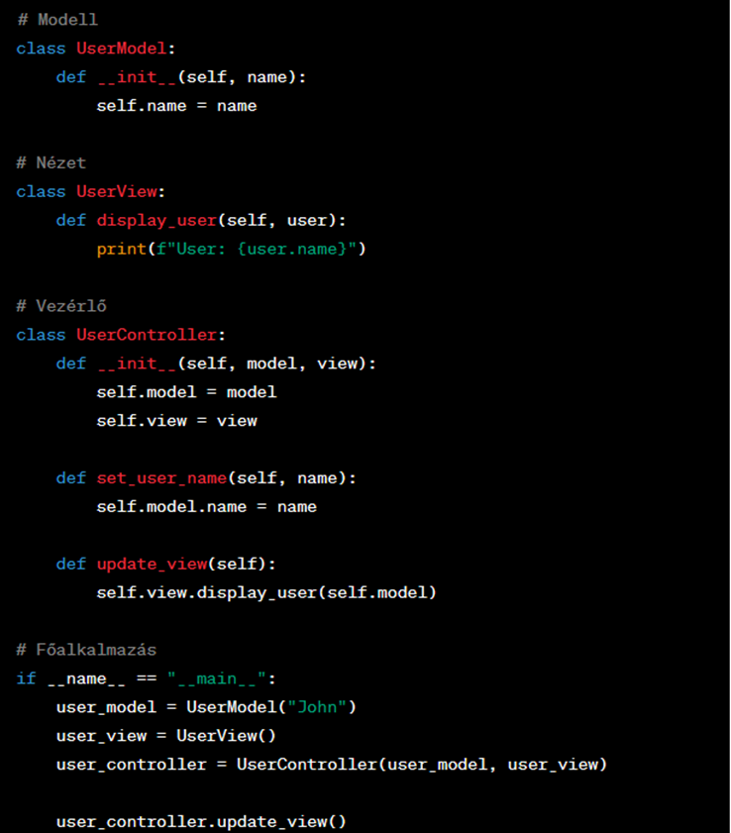
MVC (Model-View-Controller)

Slide 5
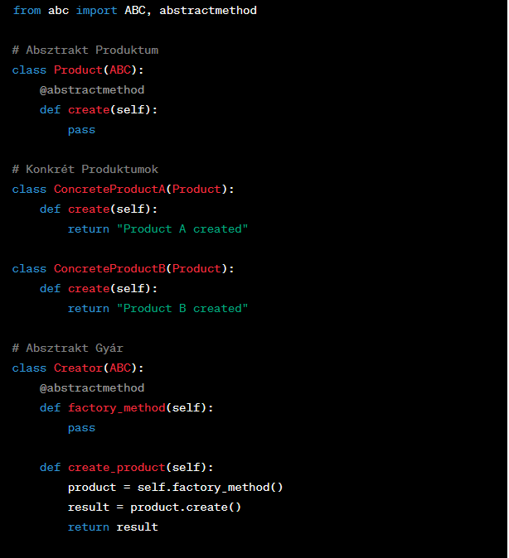
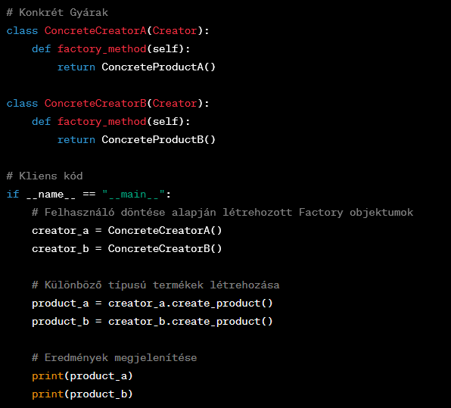
Factory Method
A Factory Method tervezési minta célja, hogy lehetővé tegye egy interfész számára, hogy létrehozzon egy olyan osztály példányt, amelyet az az interfész meghatároz, de a pontos osztály kiválasztása a leszármazott osztályokra legyen bízva. Ezt használva az alkalmazások könnyebben bővíthetőek, mivel az új típusú objektumokat létrehozni csak egy új Factory osztály létrehozásával kell.

Slide 6
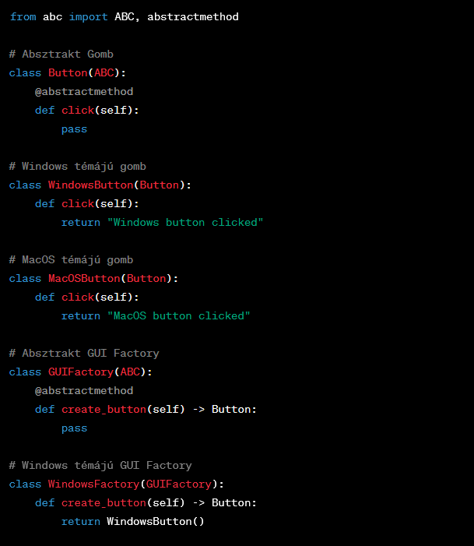
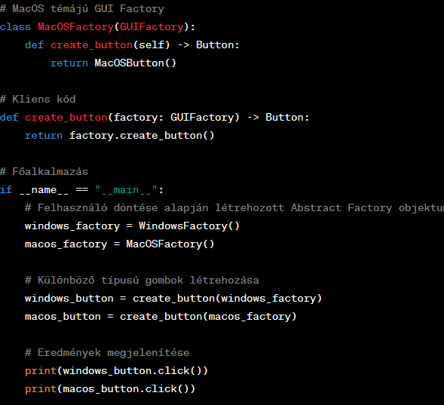
Abstract Factory
Az Abstract Factory tervezési minta az objektumorientált programozásban egy olyan minta, amely egy családot (főleg összetartozó vagy egymással kapcsolatos objektumokat) készít el anélkül, hogy megnevezné azok konkrét osztályait. Ezzel lehetővé teszi, hogy a kliens kód olyan objektumokat hozzon létre, amelyek egy bizonyos családba tartoznak, anélkül hogy specifikálná a konkrét osztályokat.

Slide 7
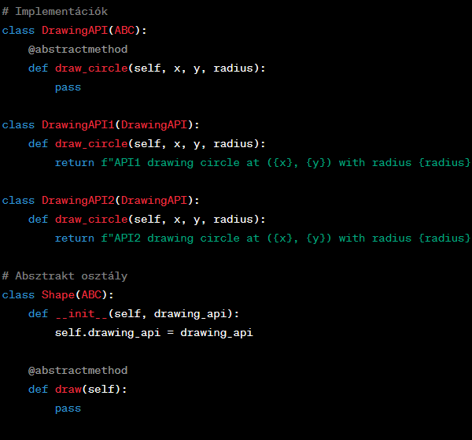
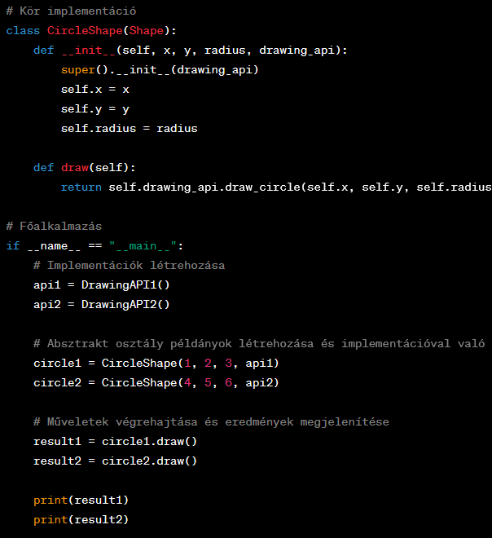
Bridge
A Bridge tervezési minta azt a célt szolgálja, hogy elkülönítse az absztrakciót az implementációtól, hogy mindkettő függetlenül változhasson. Ezt úgy teszi meg, hogy két hierarchiát hoz létre, egyet az absztrakcióhoz és egyet az implementációhoz, és egy híddal kapcsolja össze őket.

Slide 8
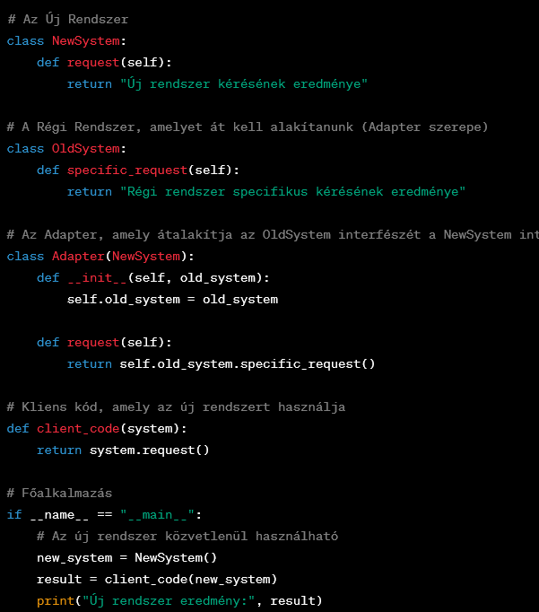
Adapter
Az Adapter tervezési minta azt teszi lehetővé, hogy két inkompatibilis rendszert illesszünk össze anélkül, hogy módosítanánk azok forráskódját. Ezáltal az Adapter lehetővé teszi az együttműködést olyan osztályok között, amelyeket egyébként nem lehetne közvetlenül használni.

Slide 9
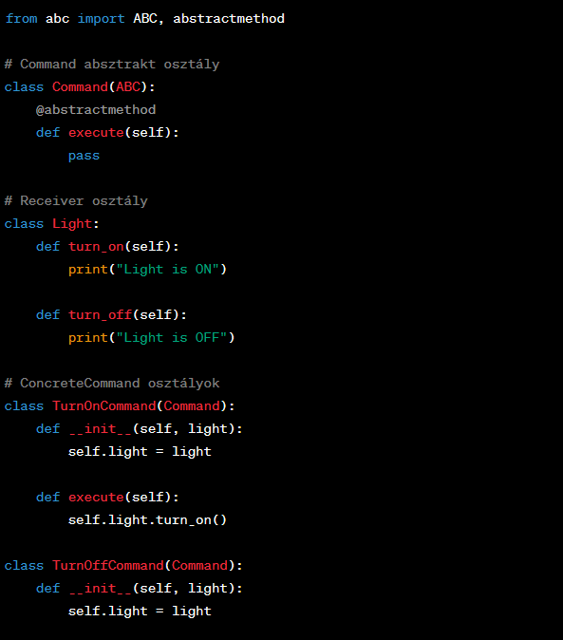
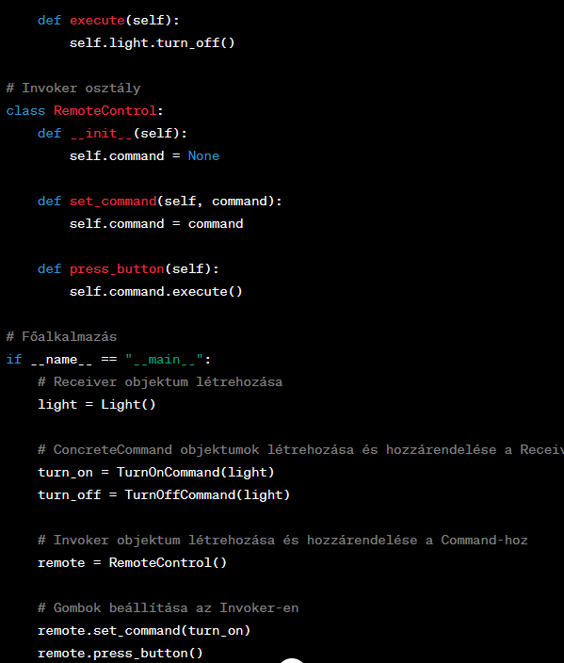
Command
A Command tervezési minta olyan minta, amely lehetővé teszi, hogy egy kérés objektummá konvertálható legyen, így lehetővé téve a paraméterezést, sorban állítást vagy naplózást, illetve az aszinkron végrehajtást. Ezáltal a kérés objektumokat, paramétereket és a végrehajtási logikát elkülönítjük egymástól.

Slide 10
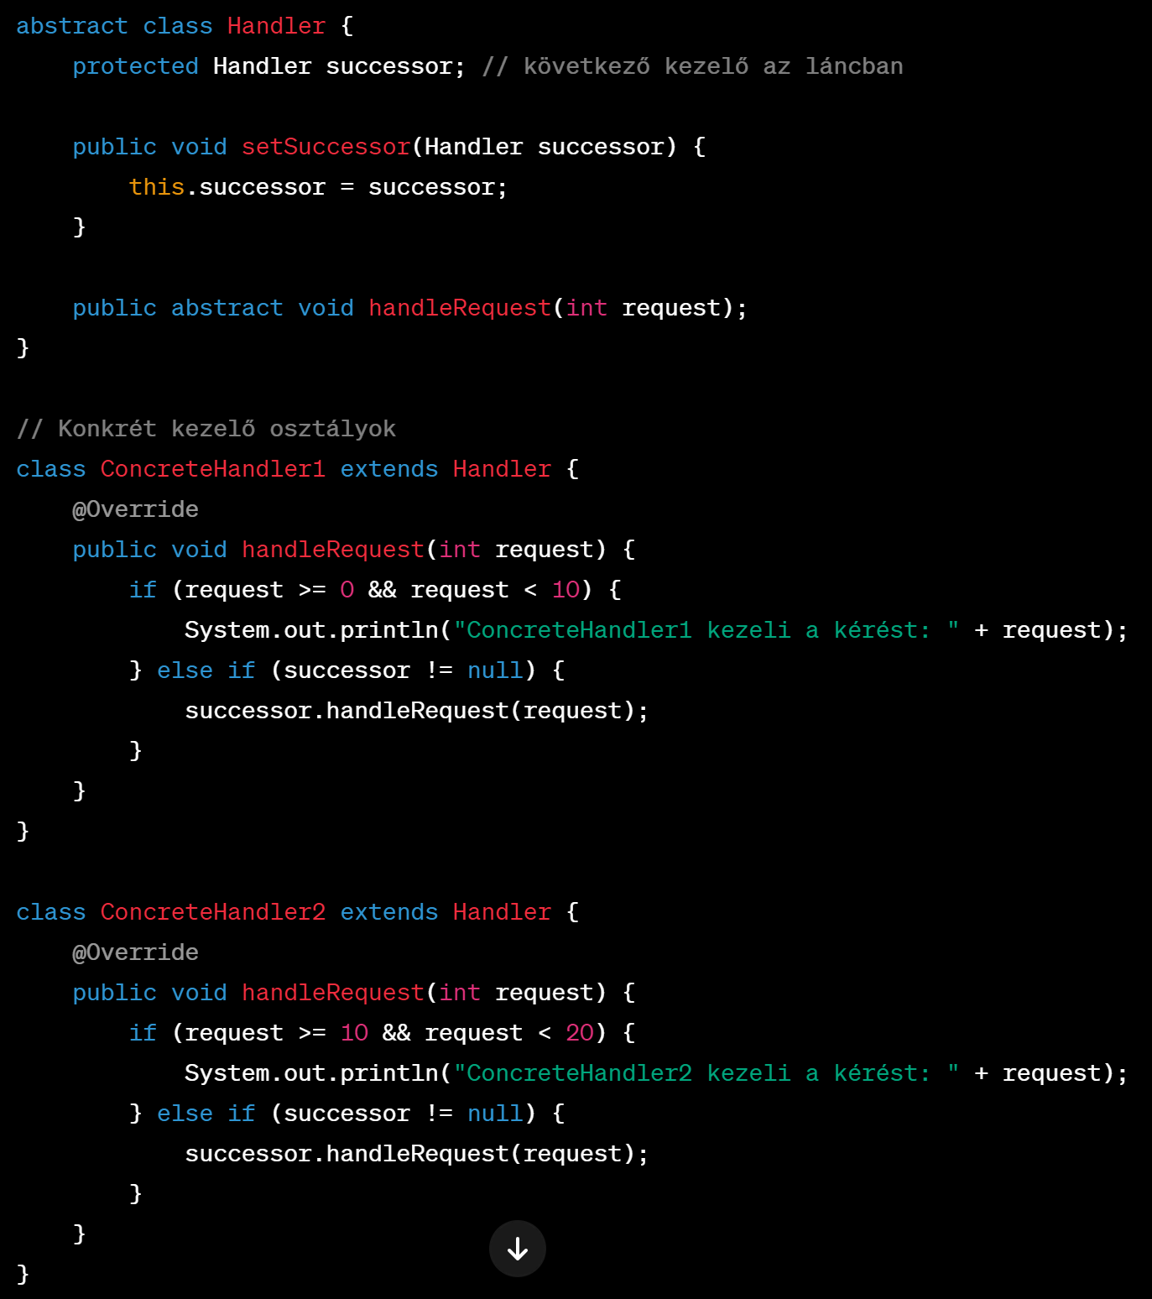
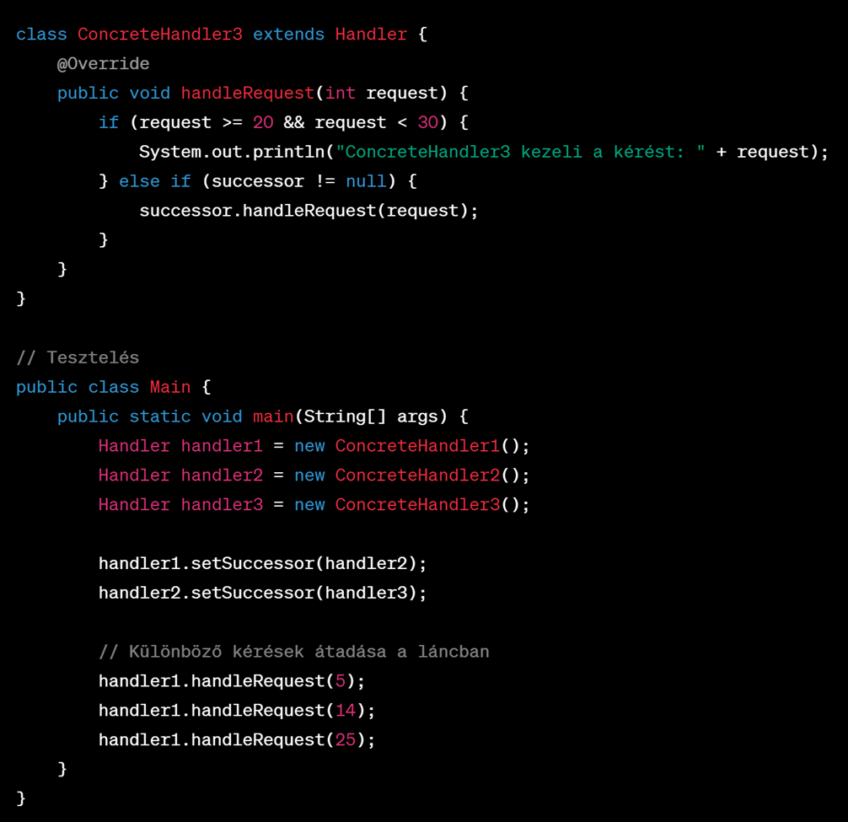
Iterator: Az Iterator tervezési minta célja, hogy egy egységes interfészt biztosítson egy aggregátum elemeinek átvizsgálásához anélkül, hogy feltárná az aggregátum belső reprezentációját. Így lehetőséget teremt arra, hogy a kliens kódja az aggregátum eleme között iteráljon anélkül, hogy ismerné azok belső struktúráját.

Slide 11
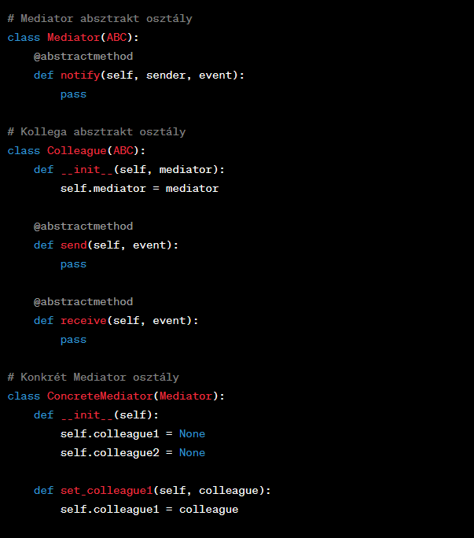
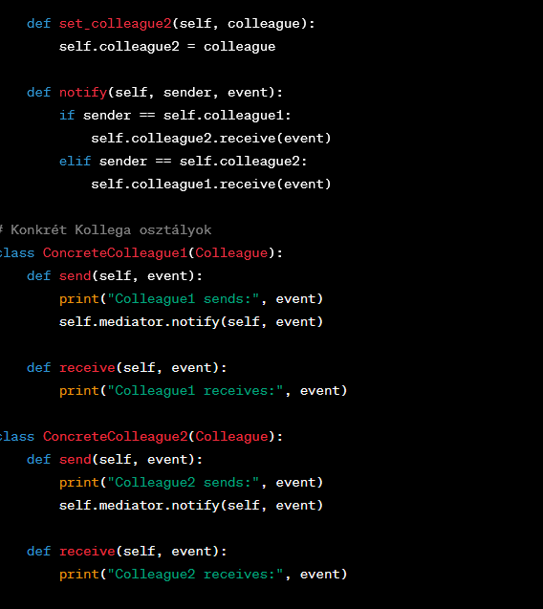
Mediator: A Mediator tervezési minta egy közvetítő osztályt definiál, amely kezeli a komponensek közötti kommunikációt, így azok nem közvetlenül egymással kommunikálnak, hanem közvetítő segítségével. Ez csökkenti a komponensek közötti szoros kapcsolatokat, növeli a rendszer rugalmasságát.

Slide 12
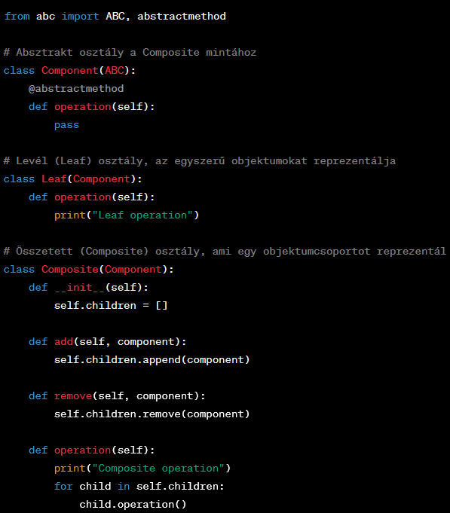
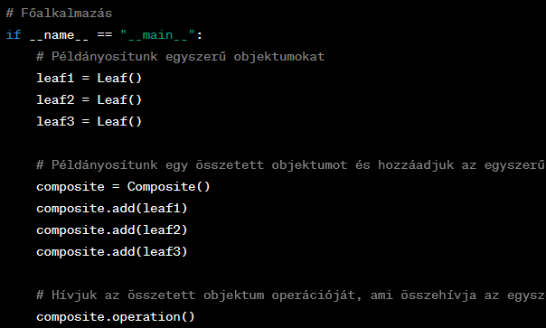
Composite
A Composite tervezési minta egy olyan minta, amely lehetővé teszi a kliens számára, hogy egyedi objektumokat és objektumcsoportokat (összetett objektumokat) egyaránt kezeljen úgy, mintha azok egyetlen objektum lennének. Ezt úgy éri el, hogy a kliens számára nincs különbség az egységes objektum és az összetett objektumok között.
A minta alkalmazása lehetővé teszi a hierarchikus szerkezetű objektumok létrehozását és kezelését. Minden objektum, akár egyszerű, akár összetett, ugyanazzal az interfésszel rendelkezik, így egységesen kezelhetők.

Slide 13
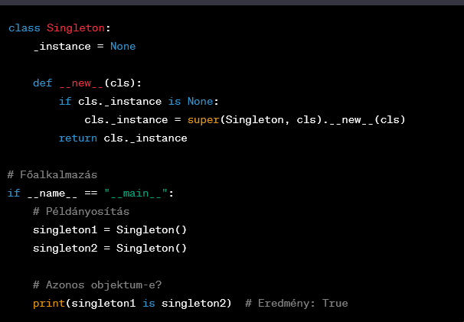
Singleton
A Singleton tervezési minta egy olyan minta, amely egyetlen osztálypéldány létrehozását biztosítja, és egy globális pontot kínál az alkalmazás számára annak eléréséhez. Ez biztosítja, hogy az osztályból csak egy példány létezzen, és biztosítja a hozzáférést ehhez a példányhoz.

Slide 14
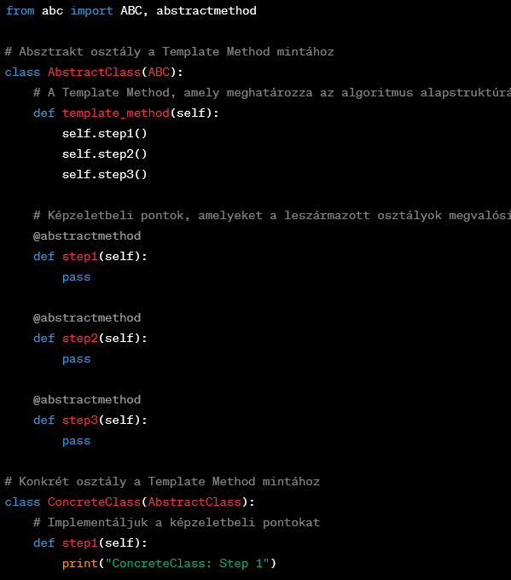
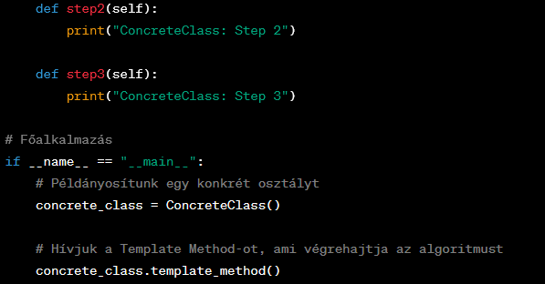
Template Method
A Template Method tervezési minta olyan minta, amely egy algoritmus alapstruktúráját határozza meg egy osztályban, de néhány lépést a leszármazott osztályokra hagy. A Template Method tervezési minta lehetővé teszi, hogy az algoritmus lépései nevezzünk őket "képzeletbeli pontoknak" vagy "hook-oknak", amelyeket a leszármazott osztályok implementálhatnak vagy felülírhatnak.

Slide 15
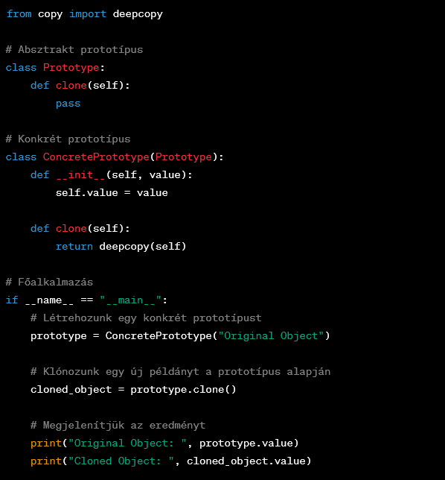
Prototype
A Prototype tervezési minta egy olyan minta, amely lehetővé teszi objektumok klónozását, így új objektumok létrehozása a meglévő objektumok alapján. A Prototype minta segít az objektumok létrehozásában úgy, hogy nem szükséges újraimplementálni azokat, hanem klónozhatjuk azokat az előzőleg létrehozott példányok alapján.

Slide 16
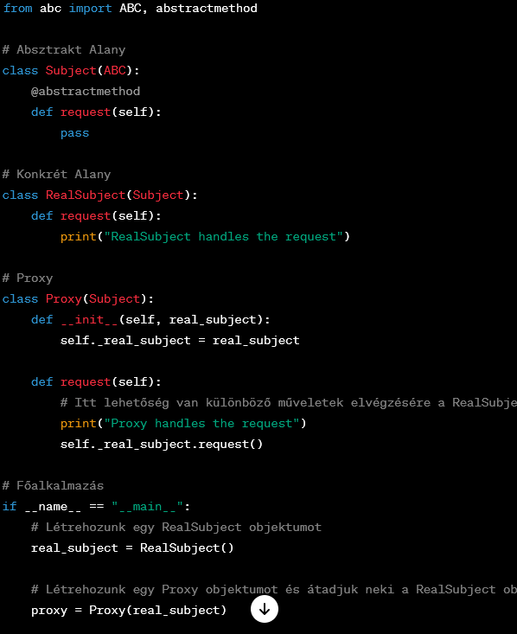
Proxy
A Proxy tervezési minta olyan minta, amely egy másik objektum ("szolgáltatás") közvetítője vagy képviselője. A Proxy lehetőséget nyújt a szolgáltatás előtti, mögötti vagy helyettesítő műveletek elvégzésére. A Proxy-t használhatjuk különböző célokra, például hozzáférési vezérlésre, távoli hozzáférésre, gyorsítótárazásra vagy késleltetett inicializációra.

Slide 17
Végezetül/Összegzés
Ezek a tervezési minták hozzájárulnak a kód modularitásához, karbantarthatóságához és kiterjeszthetőségéhez azáltal, hogy segítenek az alkalmazások strukturális és viselkedési aspektusainak hatékony kezelésében. Az alkalmazásuk függ a konkrét problémától.
/A képek ChatGPT3.5-el készültek./

